Slide 1
Этика в области образования детей младшего возраста
Веракса Н.Е.

Slide 2
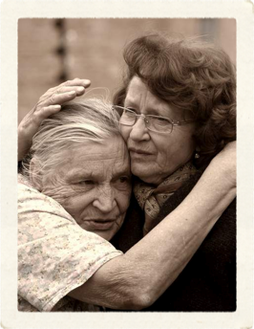
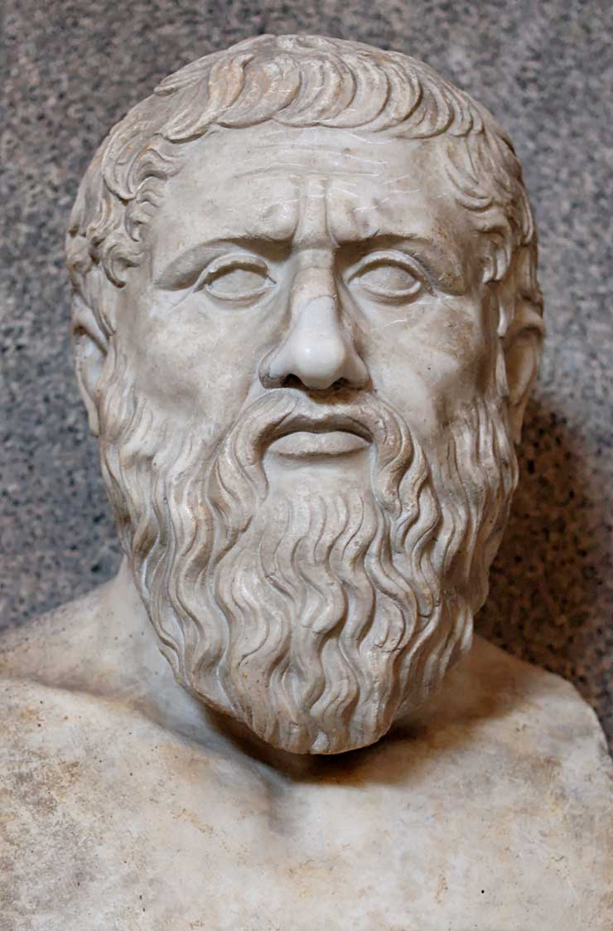
Философия Платона
А.Ф.Лосев:
Все учение Платона мы могли бы кратко обозначить как учение об идее как о порождающей модели. Идея вещи есть смысловая модель или структура вещи.
(Сборник «Платон и его эпоха», М., Наука, 1979, с.13)
Идея – основание бытия
Материал – основание небытия
Идея – высшее
Материал - низшее
Платон

Slide 3
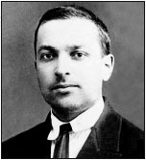
Платон и Л.С.Выготский
Л.С.Выготский:
В развитии ребенка то, что должно получиться в конце развития, в результате развития, уже дано в среде с самого начала…
Величайшая особенность детского развития заключается в том, что это развитие совершается в таких условиях взаимодействия со средой, когда идеальная форма, конечная форма… не только существует в среде и соприкасается с ребенком с самого начала, она реально взаимодействует, реально оказывает влияние на первичную форму, на первые шаги детского развития.
(Лекции по педологии, Ижевск: Изд.Умд.ун-та, 1996 - стр. 87-88.)

Slide 4
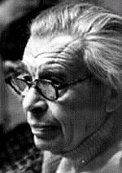
Факторы, обуславливающие детское развитие
Источник развития – среда
Движущая сила развития –
собственная деятельность ребенка
Условия развития –
воспитание
Предпосылки развития –
наследственность
Д.Б. Эльконин

Slide 5
Влияние культуры на ребенка
Главная форма влияния – направленное образование с участием взрослого как транслятора высших форм (идей по Платону)
Собираются данные, которые показывают ограниченные возможности детей

Slide 6
Исследования А.Г.Рузской
Детей 3-5 лет учили различать треугольник и четырехугольник с помощью обведения фигур пальцем.
В результате обучения «… достигается высшая форма интериоризации перцептивного процесса, когда на основе ранее возникших внешних моделей, многократно сопоставляемых с объектом и корректируемых в соответствии с его особенностями, формируется наконец внутренняя модель – константный перцептивный образ воспринимаемого предмета».
А.В.Запорожец.

Slide 7
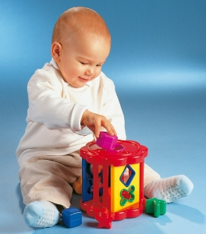
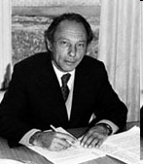
Исследования Л.А.Венгера
Дети 1 и 2 года жизни испытывают сложности при сопоставлении формы объекта и формы отверстия. Соответствие между формой объекта и формой отверстия не устанавливается.
Должна решаться особая перцептивная задача отделения формы от других свойств объекта.
Теория сенсорных эталонов

Slide 8
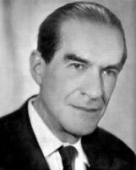
А.Н.Леонтьев
Разработал теорию деятельности, в соответствие с которой психика ребенка имеет структуру деятельности и возникает в практической деятельности.
Практическая деятельность содержит ориентировочную часть и исполнительскую.
Психика представляет собой ориентировочную деятельность. Первоначально ориентировочная деятельность слита с практической деятельностью.
Затем ориентировочная часть деятельности отделяется от исполнительской. Впоследствие
она интериоризируется.

Slide 9
Возможности ребенка
Большая группа данных показывает сравнительно высокую эффективность ребенка при решении задач в возрасте, когда традиционные формы образования еще не действуют.

Slide 10
Эксперименты А.Д.Каспер
Две группы матерей, 35 неделя беременности
3 раза в день на протяжении 4 недель рассказывали 2 разных стихотворения.
Через 4 недели оба стихотворения, зачитываемые незнакомым голосом, транслировались плоду.
Сердцебиение ребенка изменялось на знакомое стихотворение.

Slide 11
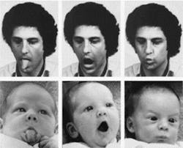
Подражание у новорожденных
Э.Мельтзоф
Meltzoff, Moore, 1977

Slide 12
Случай Нади Н.
Рисунок, выполненный Надей в 3 года

Slide 13
Две формы репрезентации
(1) первичная, натуральная, психофизиологическая
(2) вторичная, собственно психологическая
Примеры:
Чувственная ткань и образ, личностный смысл и значение (А.Н.Леонтьев)
Различение и восприятие (А.В.Запорожец, Л.А.Венгер).
Две формы обучения: направленное и спонтанное, стихийное (Н.Н.Поддъяков)

Slide 14
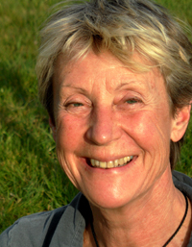
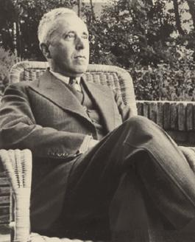
Два подхода к пониманию игры
Игра как исходная форма, она натуральна и в нее нельзя вмешиваться.
Elly Singer
Й.Хейзинга

Slide 15
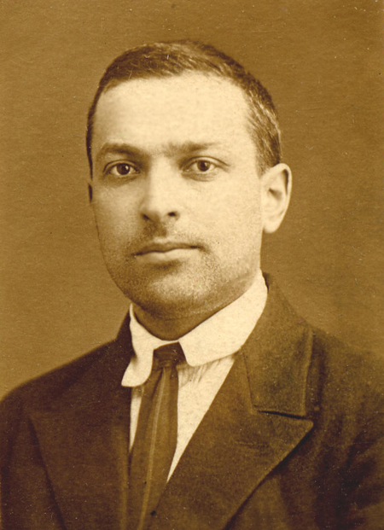
Два подхода к пониманию игры
Игра как процесс, который имеет культурно-историческое происхождение
Bert van Oers
Л.С.Выготский

Slide 16
Две точки зрения на детское развитие
Академическая – необходимо обеспечить детям полноценное освоение культуры (высших форм)
Детоцентристская – предоставить детям максимальную свободу
Современный тренд – ребенок полноценный субъект собственной жизни
Преодоление платоновской парадигмы – ребенок не объект, не материал
Следствие – этика взаимодействия ребенка и взрослого, новая педагогика (партиципация)

Slide 17
Этический кодекс (European early years education research association (EECERA)
Исследователи должны гарантировать участие в исследовании на основании добровольного и информированного согласия. Это означает, что всем лицам, причастным к исследованию, включая маленьких детей, должна быть представлена полная и достоверная информация о содержании, целях и ходе исследования и дана возможность выразить свое согласие или несогласие участвовать в проекте. Недопустимо принудительное участие в исследовании.
Получение согласия следует рассматривать как активно действующий и непрерывный процесс. Участникам должно быть предоставлено право в любой момент выйти из исследования.
Исследователи должны предпринять шаги, чтобы избежать такого хода исследования, который дает преимущество одной из групп участников над другой (контрольная и экспериментальная группы).

Slide 18
Исследование Кайли Смит, профессора Мельбурнского университета (Австралия)
Она предложила детям поделиться своими мнениями, в окружении кого и где они чувствуют себя безопасно или небезопасно.
Оказалось, что безопасно дети чувствуют себя, когда они одни
в комнате, запертой на ключ, и уверены, что замок крепкий.
Статья Кайли Смит опубликована в нашем журнале*.
Основная идея заключается в том, что взрослый свои страхи,
по поводу детской безопасности начинает проецировать на детей. Эта проекция бывает иногда настолько сильной, что искажает для ребенка реальность, и мы лишаем ребенка возможности взаимодействовать с миром.

